Slide 1
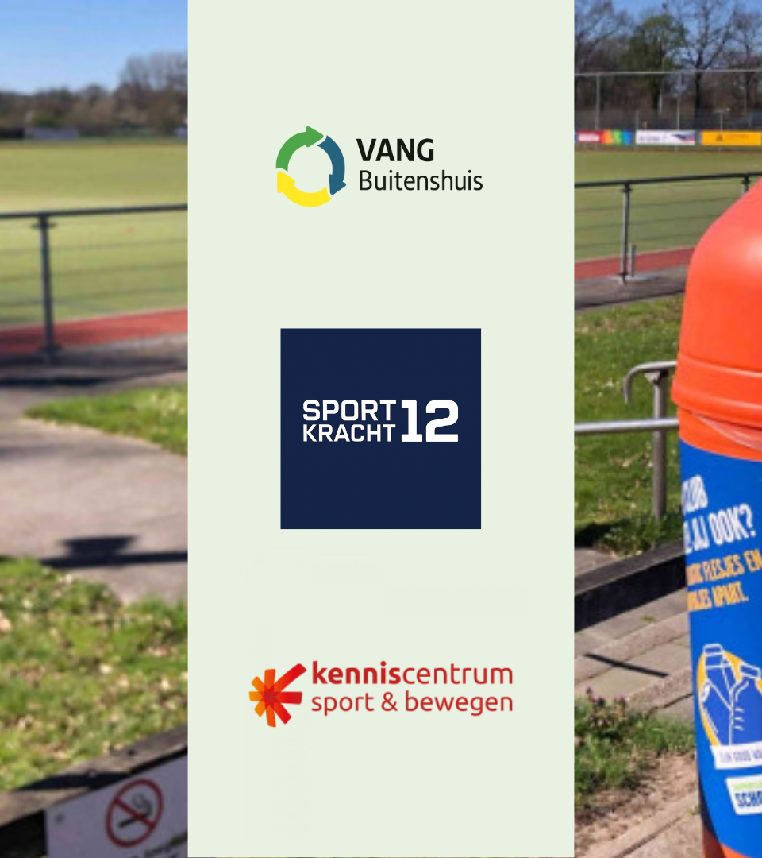
Module 5
ACT – Gedrag
Notes:
Leerdoel: inzicht in belang gedragscomponent en ideeën opdoen voor beïnvloeding

Slide 2
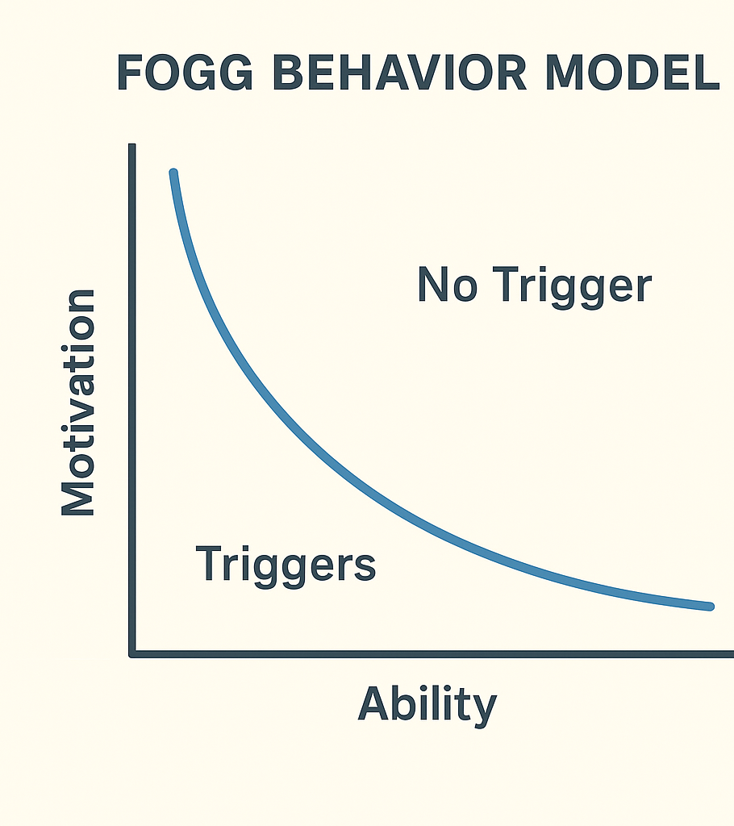
Drie knoppen om aan te draaien
1. Motivatie: drijfveer om gedrag te vertonen
Hoe hoger de motivatie, hoe meer moeite iemand wil doen
2. Ability: mogelijkheid om gedrag te vertonen Hoe makkelijker, hoe groter de kans
3. Trigger: externe aanleiding
Een seintje dat aanzet tot actie.

Slide 3
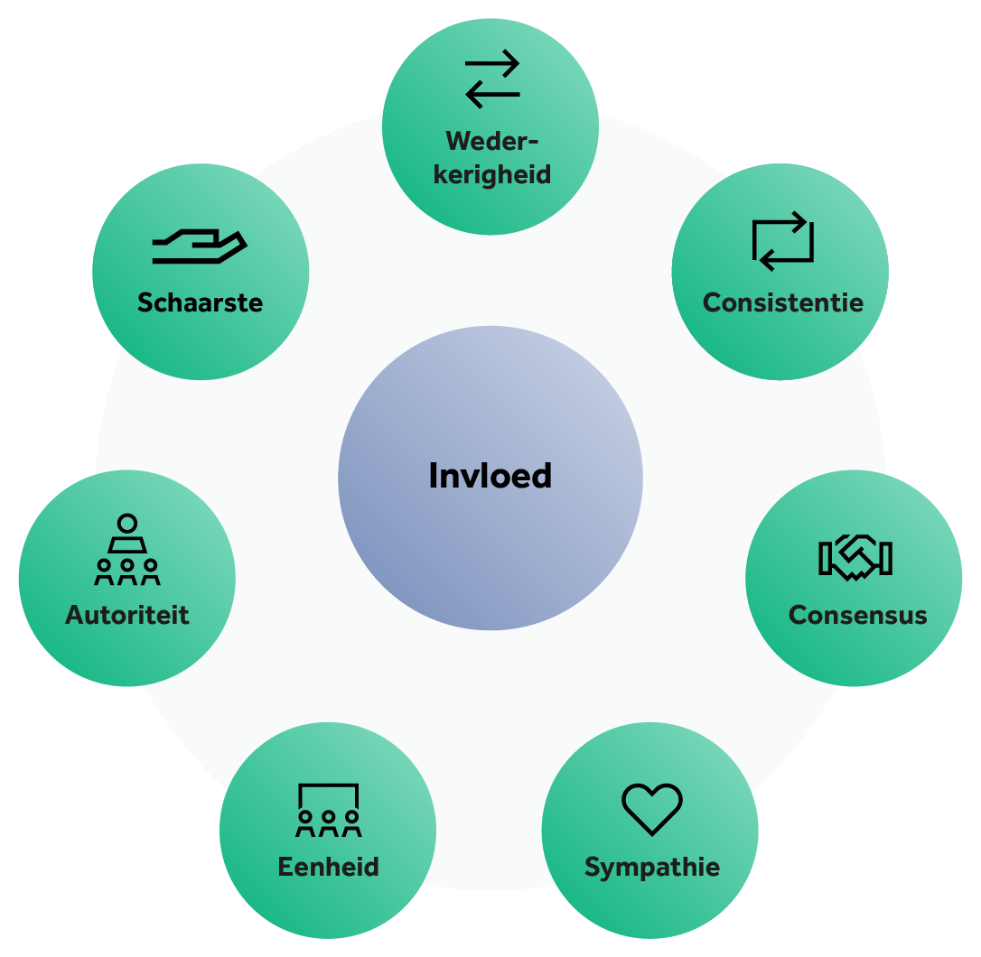
Robert Cialdini: 7 Beïnvloedingsstrategien

Slide 4
Robert Cialdini: Gedrag beïnvloeden via motivatie
Wederkerigheid: Mensen voelen zich verplicht om iets terug te doen als ze iets hebben ontvangen, bijvoorbeeld een compliment of beloning. Geld dat wordt verdiend via statiegeld kan worden ingezet voor clubactiviteiten zoals nieuwe materialen, een gezellige avond of trainingskleding.
Commitment en consistentie: Wie eenmaal “ja” zegt, zal sneller opnieuw meedoen.
Sociale bewijskracht: Het gedrag van anderen werkt aanstekelijk; als veel leden kiezen voor duurzaam afvalbeheer, volgen anderen sneller. Nudging via borden “Sluit je aan bij de 90% die hun afval hier duurzaam beheert” werkt daarom heel goed.
Sympathie: We zijn eerder geneigd ‘ja’ te zeggen tegen iemand die we aardig vinden.
Autoriteit: advies van experts of bestuursleden wordt sneller opgevolgd.
Eenheid: Gedeelde achtergrond of hobby maakt beïnvloeding eenvoudiger, maar ook een competitie of ander spelelement zorgt voor een hogere motivatie.
Schaarste: Zaken die beperkt beschikbaar zijn, zoals een exclusieve prijs, worden als waardevoller gezien. Dus laten zien dat duurzaam afvalbeheer kosten bespaart en zelfs geld kan opleveren loont. Laat dit concreet zien met voorbeelden zoals:” Wist je dat onze club vorige jaar 500 euro verdiende met statiegeld? Help mee, en dat bedrag groeit”
Notes:
Praktische voorbeelden zoals duidelijke afvalbakken bij de bar en de ingang, of een wedstrijd waarbij de afdeling met de beste afvalscheiding een prijs wint, kunnen het gedrag positief beïnvloeden
Denk aan opvallende pijlen die naar de juiste afvalbak leiden of teksten als “85% van onze leden scheidt hier hun afval, doe jij mee?”
Ook het aanstellen van afvalaanvoerders of afvalcoaches die het goede voorbeeld geven en leden persoonlijk aanspreken, helpt het bewustzijn en de sociale norm te versterken. Dit kan een oud-lid zijn, een vrijwilliger of een bestuurslid die zichtbaar en actief laat zien hoe afval gescheiden wordt. Zo’n afvalcoach kan bij de kantine staan tijdens drukke momenten om mensen vriendelijk te wijzen op de juiste afvalbak. Ze kunnen vragen beantwoorden, succesverhalen delen en vooral het positieve gedrag belonen.

Slide 5
Gedrag beïnvloeden: via ‘ability’ en triggers
Ability (de gelegenheid): mogelijkheid bieden, gemakkelijk maken, kleine stappen, afhankelijk van hoogte motivatie.
Triggers:
Opvallende pijlen
“85% van onze leden scheidt hier hun afval, doe jij mee?”
Afvalcoaches aanstellen
Notes:
Praktische voorbeelden zoals duidelijke afvalbakken bij de bar en de ingang, of een wedstrijd waarbij de afdeling met de beste afvalscheiding een prijs wint, kunnen het gedrag positief beïnvloeden
Denk aan opvallende pijlen die naar de juiste afvalbak leiden of teksten als “85% van onze leden scheidt hier hun afval, doe jij mee?”
Ook het aanstellen van afvalaanvoerders of afvalcoaches die het goede voorbeeld geven en leden persoonlijk aanspreken, helpt het bewustzijn en de sociale norm te versterken. Dit kan een oud-lid zijn, een vrijwilliger of een bestuurslid die zichtbaar en actief laat zien hoe afval gescheiden wordt. Zo’n afvalcoach kan bij de kantine staan tijdens drukke momenten om mensen vriendelijk te wijzen op de juiste afvalbak. Ze kunnen vragen beantwoorden, succesverhalen delen en vooral het positieve gedrag belonen.

Slide 6
Tips voor sportvereniging
Modelling: het juiste voorbeeld geven door afvalaanvoerders en coaches
Motivatie: afval scheiden leuk maken met competitie en beloningen
Gemak: afval scheiden zo eenvoudig en duidelijk mogelijk maken (richt het zo in dat mensen onbewust de goede dingen gaan doen)
Notes:
Praktische voorbeelden zoals duidelijke afvalbakken bij de bar en de ingang, of een wedstrijd waarbij de afdeling met de beste afvalscheiding een prijs wint, kunnen het gedrag positief beïnvloeden
Denk aan opvallende pijlen die naar de juiste afvalbak leiden of teksten als “85% van onze leden scheidt hier hun afval, doe jij mee?”
Ook het aanstellen van afvalaanvoerders of afvalcoaches die het goede voorbeeld geven en leden persoonlijk aanspreken, helpt het bewustzijn en de sociale norm te versterken. Dit kan een oud-lid zijn, een vrijwilliger of een bestuurslid die zichtbaar en actief laat zien hoe afval gescheiden wordt. Zo’n afvalcoach kan bij de kantine staan tijdens drukke momenten om mensen vriendelijk te wijzen op de juiste afvalbak. Ze kunnen vragen beantwoorden, succesverhalen delen en vooral het positieve gedrag belonen.

Slide 7
Oefening
Bespreek in duo's en plenair: - Welke vormen van gedragsbeïnvloeding er zijn binnen jouw sportvereniging? (bijv. regels, voorbeeldgedrag, belonen, communicatiecampagnes, nudging, inrichting omgeving, enz.)
-Hoe kan je deze vormen in de praktijk toepassen binnen jouw sportvereniging rondom het thema Duurzaam Afvalbeheer?

